Slide 1

메리츠화재 · 세일즈혁신TF
MeAI 대문
MeAI
활용 가이드북
meritz | MeAI
최현아님 안녕하세요,
무엇을 도와드릴까요?
일반대화
맞춤대화
약관·보장·상담 포인트
고객 보장 내역 기반 답변
내 고객 찾기
MeAI 고객찾기 →
10월, MeAI 대문이 열립니다.
오늘 만날 고객을 MeAI가 먼저 추천하고, 대화까지 이어줍니다.
342명
137명
186명
84명
내 전체 고객
맞춤대화 가능
사전조회 동의 필요
상품제안 가능
오늘의 추천 고객
최수영 47세
윤태기 35세
영업가족 편 + 관리자 편
2026.09 · 최신 화면 기준
부담보 해제가 5일 남았습니다.
가입설계동의가 이달 말 만료됩니다.
#즉시연락 #이벤트 임박
#즉시연락 #보장 공백
MeAI 고객찾기에서 열기 →
MeAI 고객찾기에서 열기 →
v3 · MeAI 대문(CRM) 가안 포함
Notes:
표지. v3는 10월 MeAI 대문(CRM) 오픈에 맞춘 판입니다. PART 3 화면은 가안이라 오픈 시 달라질 수 있음을 먼저 안내하세요.

Slide 2
HOW TO USE
이 가이드북, 이렇게 보세요
영업가족과 영업관리자가 함께 보는 책이에요. 필요한 파트부터 펼치세요.
1
2
3
4
PART 1 · 2 · 4
PART 5 · 6 · 7
PART 3 (NEW)
PART 1 · 9
MeAI가 처음이라면
오늘 바로 써보고 싶다면
새로 열리는 대문이 궁금하다면
본부장·조직장이라면
왜 써야 하는지 숫자로 보고, MeAI가 무엇인지, 어디서 켜는지부터.
일반대화·맞춤대화 3단계, 요약 리포트를 카카오톡으로 보내기까지.
10월 오픈 MeAI 대문과 고객찾기. 추천 고객에서 맞춤대화까지 한 흐름.
조직 데이터, 누구부터 챙길지, 조회 자료로 쓰는 법, 4주 도입 플랜.
!
PART 3의 MeAI 대문·고객찾기 화면은 가안이에요. 10월 오픈 시 디자인과 문구가 달라질 수 있어요. 나머지 화면은 2026년 9월 기준 최신 화면이며, 예전 교육자료의 구버전 화면과는 다릅니다.
MeAI 활용 가이드북 · 영업가족 편 · 2026.09
2
Notes:
대상별 진입 파트. 영업가족은 1·2·4→5·6·7, 관리자는 1·9 순서로 안내합니다.

Slide 3
CONTENTS
목차
열 개 파트, 64장으로 정리했어요. 영업가족 편(1~8, 10)과 관리자 편(9)을 함께 담았어요.
01
왜 지금 MeAI인가 · 숫자로 보기
p.4
02
MeAI, 이게 뭔가요?
p.10
03
NEW · MeAI 대문과 고객찾기 (10월 오픈)
p.15
04
시작하기 · 접속과 화면 구성
p.24
05
일반대화 · 무엇이든 물어보기
p.29
06
맞춤대화 · 고객 한 명을 위한 대화
p.35
07
요약 리포트 · 카카오톡으로 보내기
p.43
08
질문, 어렵지 않아요 · 고르기만 하면 돼요
p.46
09
영업관리자 편 · 본부장·조직장을 위한 MeAI
p.51
10
현장 활용 · 주의사항 · FAQ
p.58
MeAI 활용 가이드북 · 영업가족 편 · 2026.09
3

Slide 4
01
PART 01
왜 지금 MeAI인가
숫자로 보기
2026년 8월 데이터분석팀 분석. 쓰는 사람과 안 쓰는 사람의 차이가 숫자로 나왔어요.
이 파트에서 배우는 것
TA 권한 부여자 12,043명의 사용 실태 (2025.10 ~ 2026.07)
체결 236,971건 · 신규고객 46,086명 효과 분석 (2026.03 ~ 07)
"원래 될 고객이라 켠 것 아닌가?" 현장 반론에 대한 답
MeAI 활용 가이드북 · 영업가족 편 · 2026.09
4

Slide 5
PART 1 · 이미 쓰고 있어요
열 명 중 아홉 분이 써봤고, 쓴 분의 계약이 2.8배 더 나왔어요
도구는 이미 손에 있어요. 남은 건 더 자주, 더 깊게 쓰는 일이에요.
91.1%
62.8만건
2.8배
4배
MeAI 사용 경험
누적 발화
체결전환율 차이
같은 FP 고객 간 비교
10,968명이 한 번 이상 사용
TA 채널 전체 질문 수
미활용 12.7% → 활용 35.4%
미활용 9.0% → 활용 36.0%
한 번도 안 써본 분은 1,075명(8.9%)뿐이에요. 그래서 이 가이드북의 목표는 "새로 가르치기"가 아니라, 켜 놓고 잠든 MeAI를 다시 켜고 한 번 더 깊게 쓰게 하는 것이에요.
출처: 데이터분석팀 「MeAI 사용 실태 분석」·「MeAI 효과 분석」, 2026.08 · TA 개인영업 채널 기준
MeAI 활용 가이드북 · 영업가족 편 · 2026.09
5
Notes:
데이터 첫 장. "이미 91%가 써봤다"에서 시작해 "다시 켜기"로 대화를 열어 주세요. 출처와 기간을 함께 말해 신뢰를 확보합니다.

Slide 6
PART 1 · 100명 중 35명
MeAI를 켠 고객은 거의 예외 없이 설계까지 갑니다
신규 등록 고객이 실제 계약까지 가는 비율. 전환의 병목이 "설계 단계"에 있었고, MeAI가 그 구간을 뚫었어요.
단계
미활용
MeAI 활용
등록 고객
42,818명
3,268명
가계약 도달
28.6%
85.0%
체결 도달
12.7%
35.4%
가계약 도달률 3.0배 28.6% → 85.0%. 체결보다 격차가 더 큽니다.
현장 화법 "고객 등록하고 MeAI만 켜면 설계까지는 거의 갑니다."
출처: 데이터분석팀 「MeAI 사용 실태 분석」·「MeAI 효과 분석」, 2026.08 · TA 개인영업 채널 기준 · 신규 등록 고객 46,086명
MeAI 활용 가이드북 · 영업가족 편 · 2026.09
6
Notes:
전환 병목이 설계 단계였다는 점을 강조. 현장 화법 "고객 등록하고 MeAI만 켜면 설계까지는 거의 갑니다".

Slide 7
PART 1 · 쓸수록 올라갑니다
한 달에 며칠 쓰느냐에 따라, 모든 지표가 한 방향으로 움직여요
7월 한 달 MeAI 활동일 구간별 비교. 예외가 없습니다.
7월 활동일
인원
매출 보유율
평균 가계약(건)
매출자 평균
미사용
5,987명
53.1%
10.22
256,194원
1일
1,835명
79.6%
19.81
310,383원
2~4일
2,487명
85.7%
26.35
328,237원
5~9일
1,372명
92.5%
38.47
378,083원
10일 이상
362명
94.8%
55.04
408,166원
매출 보유율 1.8배 53.1% → 94.8%
평균 가계약 5.4배 10.22건 → 55.04건
매출자 평균 1.6배 25.6만원 → 40.8만원
출처: 데이터분석팀 「MeAI 사용 실태 분석」·「MeAI 효과 분석」, 2026.08 · TA 개인영업 채널 기준
MeAI 활용 가이드북 · 영업가족 편 · 2026.09
7
Notes:
사용 강도별 표. 예외 없이 한 방향임을 짚고, 10일 이상 구간의 숫자를 읽어 주세요.

Slide 8
PART 1 · 현장 반론에 답하기
"원래 될 고객이라 MeAI를 켠 거 아닌가요?"
가장 많이 나오는 세 가지 반론에, 데이터는 이렇게 답해요. 정확하게 말하면 오히려 더 잘 통해요.
Q1
원래 될 고객이라 켠 것 아닌가요?
Q2
계약이 더 빨라지나요?
Q3
신인용 도구 아닌가요?
같은 FP가 관리하는 고객끼리 비교했어요. 그래도 9.0% → 36.0%, 4배 차이가 납니다. FP 역량·조직·고객풀 차이로는 설명되지 않아요.
속도는 크게 다르지 않아요. 소액 단순 건을 걷어내면 12일 vs 13일 수준. "빨라진다"가 아니라 "성사된다"로 말씀해 주세요.
신인도 2배(16.0% → 33.0%)지만, 12차월을 넘은 기존 FP에서 격차가 더 큽니다. 10.0% → 38.6%, 3.9배. 경력자부터 권해도 되는 근거예요.
9.0%
→
36.0%
13일
→
12일
10.0%
→
38.6%
FP별로 따로 세어도 MeAI 우세 229 : 동률 98 : 미활용 우세 71
체결 소요일 · 미활용 vs 활용
12차월 초과 기존 FP 체결전환율
출처: 데이터분석팀 「MeAI 사용 실태 분석」·「MeAI 효과 분석」, 2026.08 · TA 개인영업 채널 기준
MeAI 활용 가이드북 · 영업가족 편 · 2026.09
8
Notes:
현장 반론 3가지. 과장하지 않는 것이 신뢰를 만듭니다. "빨라진다"가 아니라 "성사된다".

Slide 9
PART 1 · 그래서 이 가이드북
질문 하나만 더 하면, 성과가 2.3배 달라져요
"보장분석 해줘" 하나만 쓰고 끝내는 분이 2,156명이에요. 두 번째 질문을 하게 만드는 것이 이 책의 목적이에요.
사용 프롬프트
인원
7월 발화(건)
평균 가계약(건)
'보장분석 해줘' 하나만
2,156명 (24.6%)
0.9
11.99
프롬프트 2개 사용
1,892명 (21.6%)
2.6
17.02
프롬프트 3개 이상
4,629명 (52.7%)
14.1
27.79
발화 15.7배
가계약 2.3배
부탁드릴 것
0.9건 → 14.1건. 질문을 이어가는 사람은 대화 자체가 길어요.
11.99건 → 27.79건. 세 번째 질문부터 성과가 벌어져요.
답 아래 꼬리질문 버튼을 한 번 더. 이 책의 PART 5·6이 그 방법이에요.
출처: 데이터분석팀 「MeAI 사용 실태 분석」·「MeAI 효과 분석」, 2026.08 · TA 개인영업 채널 기준 · 사용 경험자 8,778명 기준
MeAI 활용 가이드북 · 영업가족 편 · 2026.09
9
Notes:
프롬프트 하나 더 → 2.3배. 이 가이드북의 존재 이유이자 이후 PART 5·6의 목표입니다.

Slide 10
02
PART 02
MeAI,
이게 뭔가요?
보험영업만 공부한 AI 선배가 24시간 옆에 있어요.
이 파트에서 배우는 것
MeAI 한 줄 정의와 할 수 있는 일 5가지
일반대화와 맞춤대화, 두 가지 대화의 차이
질문을 전문가에게 나눠 보내는 MeAI의 두뇌
MeAI 활용 가이드북 · 영업가족 편 · 2026.09
10
Notes:
왜 대문인가. 보유고객 영업 시도 7% 미만, 이관고객 2% 미만이라는 문제에서 시작해 5단계 흐름을 설명합니다. 가안임을 다시 언급.

Slide 11

PART 2 · MeAI란
MeAI는 보험영업만 공부한 'AI 선배'예요
메시지 보내듯 물어보면, 약관과 상품을 근거로 답해줘요. 컴퓨터가 서툴러도 괜찮아요.
9:41
▂▄▆ ◠ ▮
24
24시간 대기
MeAI
새벽이든 주말이든, 고객 앞에서든 바로 물어볼 수 있어요.
갱신형 보험에 가입된 40대의
월 평균 보험료가 얼마야?
말
말하듯 질문
갱신형 보험에 가입한 40대의 월 평균 보험료는 약 56.8만원이에요. 이 수치를 근거로 고객이 비갱신으로 전환하도록 설득하면 좋을 것 같아요.
어려운 명령어는 없어요. 카톡 보내듯 쓰거나, 마이크로 말하면 돼요.
約
근거 있는 답
자사·타사 약관과 상품 자료를 찾아 근거와 함께 답해요.
⧉ ✎ ♡
질문 예시를 클릭해서 바로 대화를 시작해 보세요!
∞
몇 번이든 OK
↳ 보험료를 줄일 때 꼭 비갱신으로 유지해야 할 보장은?
틀려도, 다시 물어도 지치지 않아요. 꼬리질문으로 깊이 파도 돼요.
궁금한 점을 자유롭게 질문해 주세요
🎤
실제 MeAI 모바일 대화 화면 예시
MeAI 활용 가이드북 · 영업가족 편 · 2026.09
11
Notes:
대문 화면 구성 5요소. 실제 프로토타입 화면입니다. 이름을 소리 내어 읽게 하세요.

Slide 12
PART 2 · 할 수 있는 일
MeAI가 해주는 일, 다섯 가지만 기억하세요
아래 다섯 가지가 MeAI 화면의 메뉴와 버튼 이름 그대로예요.
?
⇄
◔
✎
▤
지식 검색
보장 비교
보장분석
상세설계·가계약
요약 리포트
상품·특약·약관·의학 용어를
고객 눈높이로 설명해줘요.
자사·타사 담보를 표로 비교하고
차이점을 정리해줘요.
고객의 가입 내역을 읽고
부족한 보장을 찾아줘요.
말로 요청하면 담보 구성안을
정리해 설계를 도와줘요.
대화 내용을 리포트로 만들어
카카오톡으로 보내줘요.
"간편 355가 무슨 뜻이야?"
"암진단비 vs 통합암진단비 비교해줘"
"보장분석 해줘"
"암통합치료비 3천만원 추가한 설계안"
[요약 생성] 버튼 한 번
＋ 덤으로 PC 왼쪽 메뉴의 약관 검색으로 전사 약관 원문을 상품명으로 바로 찾을 수 있고, 대화 이력은 월별로 자동 저장돼요.
MeAI 활용 가이드북 · 영업가족 편 · 2026.09
12
Notes:
추천 카드 읽는 법. 이유 문장이 곧 첫 멘트라는 점, 태그 색 6종과 동의 상태 3종을 강조.

Slide 13
PART 2 · 두 가지 대화
일반대화와 맞춤대화, 두 가지만 구분하면 돼요
고객을 정하지 않고 묻는 대화와, 특정 고객의 보장분석을 옆에 두고 하는 대화예요.
일반대화
무엇이든 물어보는 창
맞춤대화
이 고객에게 무엇을 팔 것인가
고객을 특정하지 않아요. 상품·특약 개념, 화법, 약관 지식, 보장 비교 등 공부하고 준비할 때 써요.
고객 한 명의 보장분석 데이터를 MeAI가 함께 봐요. 부족한 보장 찾기, 제안 준비, 리포트 발송까지 이어져요.
✓
상품·특약 개념 질문
✓
고객 정보 입력 → 보장분석
✓
자사·타사 보장 비교
✓
부족 보장·제안 우선순위
✓
고객 설득 화법 만들기
✓
상세설계·가계약 요청
✓
약관 지식 확인
✓
요약 리포트 → 카카오톡
진입: PC MeAI 대문 [일반대화] · 모바일 고객 목록 상단 [MeAI 일반대화]
진입: PC MeAI 대문 [맞춤대화]·고객찾기 · 모바일 고객 카드 [MeAI]
처음엔 일반대화로 감을 익히고, 고객을 만나기 전에는 꼭 맞춤대화로 준비하세요.
MeAI 활용 가이드북 · 영업가족 편 · 2026.09
13
Notes:
맞춤대화로 가는 두 길. 어느 길이든 고객 타겟팅이 끝난 상태로 대화가 열린다는 점이 핵심.

Slide 14
PART 2 · MeAI의 두뇌
질문을 알아서 나눠, 딱 맞는 전문가에게 보내요
큰 병원의 안내 데스크처럼 질문의 의도를 읽고, 전문가별 답을 하나로 합쳐 돌려줘요.
일반 지식
C34가 어떤 질환군인지 정의
현장 질문
안내 데스크
보상 전문가
해당 질환의 약관상 보장 범위·면책
하나의 답
"C34 뭐야?"
›
의도 파악
질문 나누기
›
›
정리된 답변
+ 꼬리질문 제안
심사 전문가
고지 항목과 인수심사 유의점
영업 전문가
고객에게 설명할 화법·제안 포인트
1
짧게 물어도 돼요
2
상황을 덧붙이면 더 정확해요
3
이어서 물어볼 질문까지 제안해요
"C34 뭐야?" 다섯 글자에도 세 전문가의 답이 합쳐져 와요.
"50대 남성 고객, 폐암 진단 후 보장 확인"처럼 배경을 주면 답이 더 뾰족해져요.
답 아래 꼬리질문 버튼을 누르면 타이핑 없이 다음 대화로 이어져요.
MeAI 활용 가이드북 · 영업가족 편 · 2026.09
14
Notes:
고객찾기 화면. 그룹 → 리스트 → 다음 행동의 3단 구조. 보장 기준 그룹과 영업 기회 그룹의 차이를 설명.

Slide 15
03
PART 03
NEW · MeAI 대문과
고객찾기 (CRM)
10월부터 MeAI가 오늘 만날 고객을 먼저 추천하고, 대화까지 바로 이어줘요.
이 파트에서 배우는 것
"찾는 영업"에서 "도착하는 영업"으로 바뀌는 이유
대문 화면 구성 · 추천 고객 카드 읽는 법 · 태그와 동의 상태
고객 검색 팝업 → 맞춤대화 · 고객찾기 그룹 → 이 고객으로 맞춤대화 시작
게시판 · 고객 등록 · 대문에서 시작하는 하루 3분
화면은 가안이에요. 오픈 시 달라질 수 있어요.
MeAI 활용 가이드북 · 영업가족 편 · 2026.09
15
Notes:
펼친 카드의 숫자 6개와 오른쪽 추천 질문. "MeAI에 이렇게 물어보세요"를 그대로 복사해 쓰는 시연을 권장.

Slide 16
PART 3 · 왜 대문인가
가안 · 10월 오픈 예정 · 디자인 확정 전
"찾는 영업"에서 "도착하는 영업"으로
보유 고객 중 실제로 영업을 시도하는 비율은 7% 미만, 이관 고객은 2% 미만이에요. 누구에게 연락할지 고르는 일을 MeAI가 대신해요.
STEP 1
STEP 2
STEP 3
STEP 4
STEP 5
고객 컨텍스트 수집
AI 자동 그루핑
MeAI 넛지 전달
영업가족 실행
피드백 학습
›
›
›
›
계약·보상·부담보·VOC·유지·가족·지역 정보를 모아요
20개 이상 세그먼트 규칙으로 매일 다시 계산해요
타겟 + 이유 + 첫 멘트를 대문 카드로 아침마다 보여줘요
원클릭으로 고객찾기 → 맞춤대화 → 리포트까지
연락 결과와 다음 제안을 더 정확하게 만들어요
발굴은 시스템, 설득은 사람
타겟에는 반드시 이유가
제로 클릭 시작
누구에게 연락할지 고르는 시간을 없애고, 설계사는 고객을 만나는 일에 집중해요.
"부담보 해제가 5일 남았습니다"처럼 연락 사유가 한 문장으로 붙어요. 첫 말을 고민할 필요가 없어요.
카드에서 [MeAI 고객찾기에서 열기] → [이 고객으로 맞춤대화 시작]. 고객 타겟팅이 끝난 상태로 대화가 열려요.
MeAI 활용 가이드북 · 영업가족 편 · 2026.09
16
Notes:
게시판·고객 등록·동의. 사전조회 동의 필요 숫자가 곧 재취득 캠페인 목록임을 짚어 주세요. 모바일은 순차 적용.

Slide 17
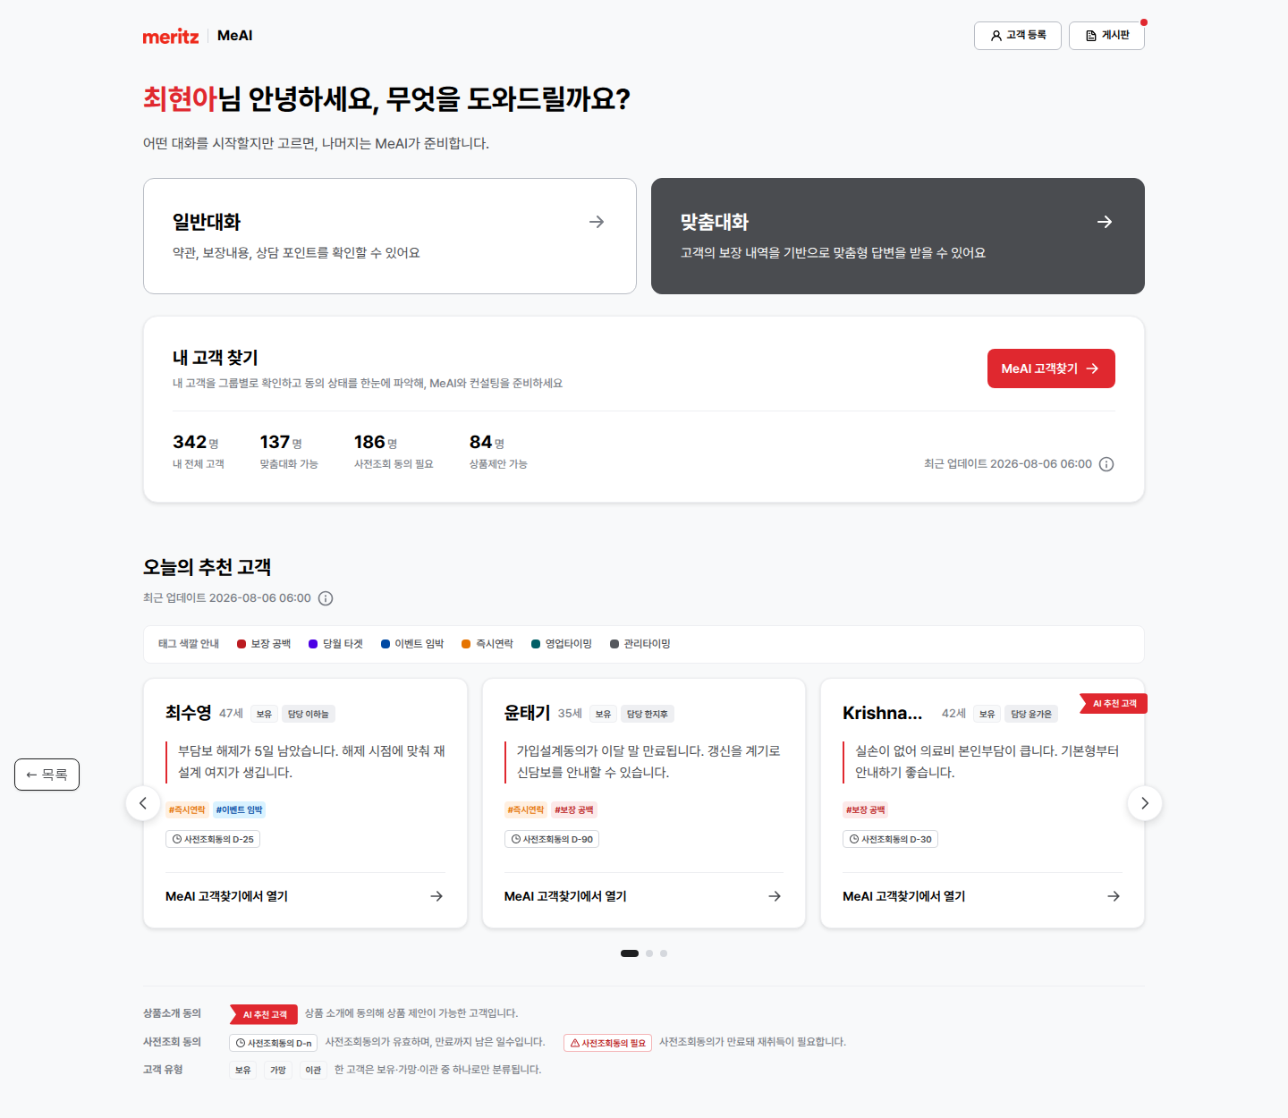
PART 3 · 대문 화면 구성
가안 · 10월 오픈 예정 · 디자인 확정 전
MeAI 대문, 한 화면에 오늘 할 일이 다 있어요
PC 영업포탈에서 MeAI로 들어오면 이 화면이 먼저 열려요. 위에서 아래로 세 덩어리예요.
4
1
인사 + 일반대화 · 맞춤대화 카드
1
"OO님 안녕하세요, 무엇을 도와드릴까요?" 아래 두 카드. 일반대화는 약관·보장·상담 포인트, 맞춤대화는 고객 보장 내역 기반 답변. 맞춤대화를 누르면 고객 검색 팝업이 떠요.
2
내 고객 찾기 (숫자 4개)
2
내 전체 고객 · 맞춤대화 가능 · 사전조회 동의 필요 · 상품제안 가능. 매일 아침 6시 기준으로 갱신돼요. [MeAI 고객찾기 →] 버튼으로 그룹 화면으로 이동.
3
오늘의 추천 고객
연락할 이유가 한 문장으로 붙은 고객 카드. 태그와 사전조회동의 남은 일수가 함께 보여요. 좌우 화살표로 넘겨보고, 카드의 [MeAI 고객찾기에서 열기]로 들어가요.
3
4
고객 등록 · 게시판
오른쪽 위. 가망 고객을 새로 등록하고, 게시판에서 공지·이슈·기능안내를 확인해요. 빨간 점은 새 글 표시.
5
태그·동의·유형 안내
맨 아래 범례. 태그 색 6종, 사전조회 동의 상태, 고객 유형(보유·가망·이관)의 뜻이 적혀 있어요. 다음 장에서 자세히.
5
MeAI 활용 가이드북 · 영업가족 편 · 2026.09
17
Notes:
아침 3분 루틴. 10월 이후 조회에서 반복 안내할 습관입니다.

Slide 18
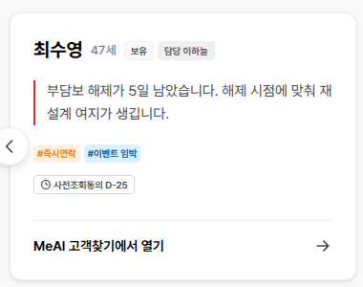
PART 3 · 추천 고객 카드 읽는 법
가안 · 10월 오픈 예정 · 디자인 확정 전
카드 한 장에 "누구 · 왜 · 언제까지"가 다 들어 있어요
이 카드를 읽을 수 있으면 대문의 절반은 끝이에요.
1
이름 · 나이 · 유형 · 담당
태그 6종 · 색으로 읽어요
1
보유 / 가망 / 이관 중 하나. 담당자 표시.
보장 공백
부족한 담보가 있어요
2
연락할 이유 한 문장
2
"부담보 해제가 5일 남았습니다. 해제 시점에 맞춰 재설계 여지가 생깁니다." 첫 멘트로 그대로 써도 돼요.
당월 타겟
이번 달 영업 목표 대상
3
태그 (색으로 성격 구분)
이벤트 임박
만기·해제·상령일이 코앞
3
즉시연락·이벤트 임박처럼 지금 왜 이 고객인지 알려줘요.
즉시연락
오늘 전화해야 하는 고객
4
4
사전조회동의 D-25
영업타이밍
제안하기 좋은 시점
동의 만료까지 남은 날. 만료면 "사전조회동의 필요"로 바뀌고 재취득부터 해야 해요.
관리타이밍
이탈위험·민원 등 관리 필요
5
5
MeAI 고객찾기에서 열기
고객찾기 화면의 이 고객 카드로 바로 이동. 거기서 맞춤대화 시작.
동의 상태 3종
사전조회동의 D-n 유효 · 남은 일수
사전조회동의 필요 만료 · 재취득
사전조회동의 철회 정보 확인 불가
MeAI 활용 가이드북 · 영업가족 편 · 2026.09
18

Slide 19
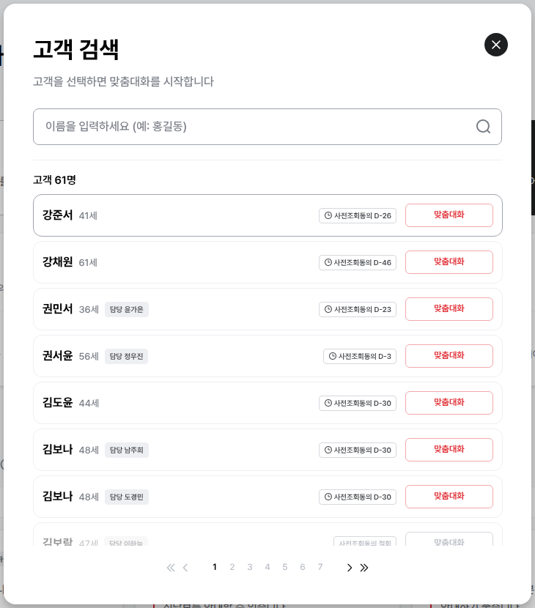
PART 3 · 맞춤대화 시작 두 가지 길
가안 · 10월 오픈 예정 · 디자인 확정 전
대문에서 맞춤대화로 가는 길은 두 개예요
이름을 알면 검색 팝업, 누구를 만날지 고민이면 고객찾기. 어느 길이든 고객이 정해진 상태로 대화가 열려요.
길 1
대문 [맞춤대화] 카드 → 고객 검색 팝업
1
이름을 입력하면 내 고객 목록이 좁혀져요 (예: 홍길동).
2
각 줄에 사전조회동의 D-n이 보여요. 철회·만료 고객은 회색으로 표시돼요.
3
오른쪽 [맞춤대화] 버튼을 누르면 팝업이 닫히고 그 고객의 맞춤대화가 시작돼요.
길 2
추천 카드 · 고객찾기 → [이 고객으로 맞춤대화 시작]
1
오늘의 추천 고객 카드에서 [MeAI 고객찾기에서 열기].
2
고객 카드가 펼쳐지고 오른쪽에 "MeAI에 이렇게 물어보세요" 추천 질문이 떠요.
3
[이 고객으로 맞춤대화 시작] → 고객 타겟팅이 끝난 상태로 맞춤대화 화면에 진입해요.
MeAI 활용 가이드북 · 영업가족 편 · 2026.09
19

Slide 20
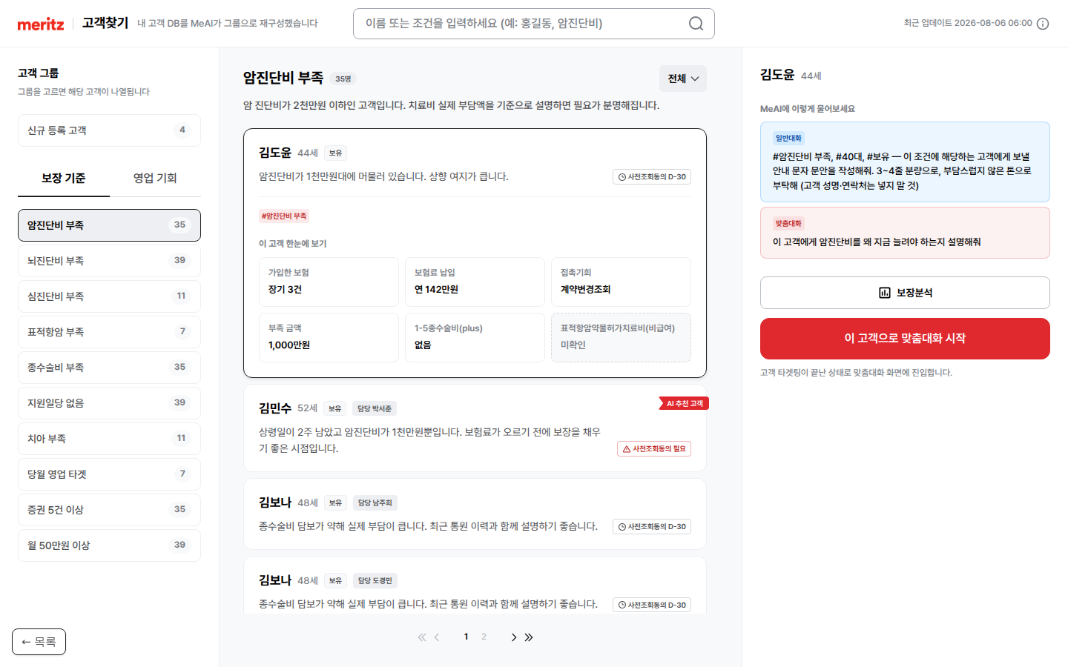
PART 3 · 고객찾기
가안 · 10월 오픈 예정 · 디자인 확정 전
내 고객 DB를 MeAI가 그룹으로 다시 묶어줘요
"암진단비 부족 35명"처럼 그룹을 누르면 그 조건의 고객만 나열돼요. 조건과 인원이 매일 아침 갱신돼요.
2
1
고객 그룹 (왼쪽)
3
신규 등록 고객 / 보장 기준(암·뇌·심진단비 부족, 표적항암 부족, 종수술비 부족, 지원일당 없음, 치아 부족) / 영업 기회(당월 영업 타겟, 증권 5건 이상, 월 50만원 이상, 상령일·생일 D-n 등)
1
2
검색창
이름 또는 조건으로 바로 검색 (예: 홍길동, 암진단비)
4
3
고객 리스트 (가운데)
그룹 설명 한 줄 + 고객마다 연락 이유 한 문장 + 동의 상태. AI 추천 고객 리본이 붙은 카드부터 보세요.
4
다음 행동 (오른쪽)
선택한 고객에게 물어볼 추천 질문과 [보장분석] [이 고객으로 맞춤대화 시작] 버튼
MeAI 활용 가이드북 · 영업가족 편 · 2026.09
20
Notes:
"AI 선배" 비유를 심어두고 이후 반복 회수합니다. 실습: 각자 폰에서 일반대화 열기.

Slide 21
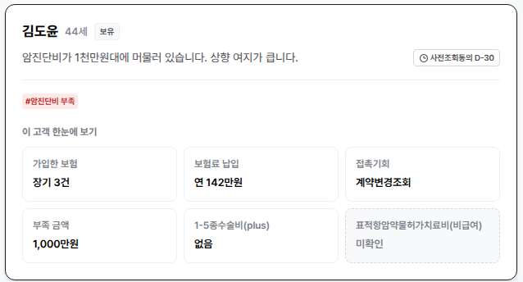
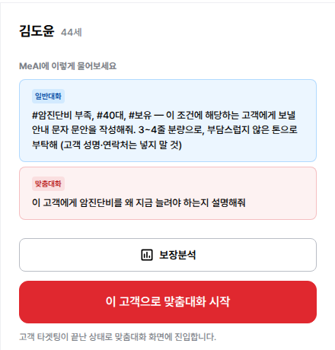
PART 3 · 고객 카드와 다음 행동
가안 · 10월 오픈 예정 · 디자인 확정 전
카드를 펼치면 숫자 6개, 오른쪽에는 물어볼 질문까지 준비돼요
"이 고객 한눈에 보기"로 상황을 잡고, 추천 질문을 복사해 맞춤대화로 들어가면 3분이면 준비가 끝나요.
펼친 고객 카드 · 이 고객 한눈에 보기
가입한 보험
장기 3건
보험료 납입
연 142만원
접촉기회
계약변경조회
오른쪽 패널 · 다음 행동
부족 금액
1,000만원
1-5종수술비(plus)
없음
표적항암약물허가치료비
미확인
추천 질문은 일반대화용·맞춤대화용 두 가지. 그대로 복사해 쓰면 돼요.
MeAI 활용 가이드북 · 영업가족 편 · 2026.09
21

Slide 22
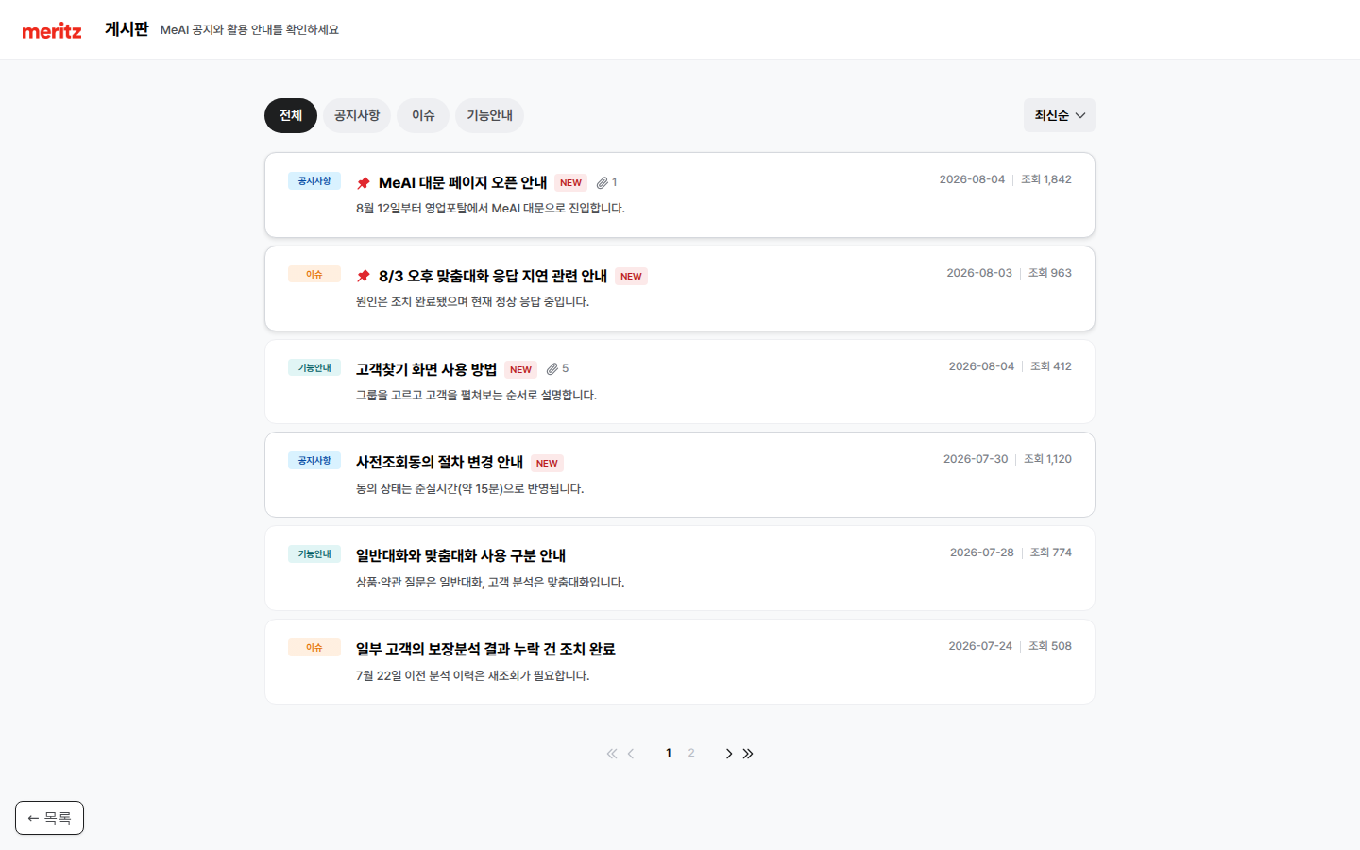
PART 3 · 게시판 · 고객 등록 · 동의
가안 · 10월 오픈 예정 · 디자인 확정 전
공지는 게시판에서, 가망 고객은 등록으로, 동의는 D-n으로 챙겨요
대문 오른쪽 위 두 버튼과, 카드마다 붙는 동의 상태만 알면 나머지는 자연스럽게 따라와요.
게시판
공지사항(대문 오픈, 동의 절차 변경) · 이슈(응답 지연, 결과 누락 조치) · 기능안내(고객찾기 사용법, 일반·맞춤대화 구분). 새 글은 대문 버튼에 빨간 점.
고객 등록
대문 오른쪽 위 [고객 등록]. 새 가망 고객을 등록하면 고객찾기의 "신규 등록 고객" 그룹에 들어가요. 등록 후 사전조회 동의를 받아야 맞춤대화가 가능해요.
사전조회 동의
게시판 · 공지사항 / 이슈 / 기능안내
동의 상태는 준실시간(약 15분)으로 반영돼요. "사전조회 동의 필요" 숫자(예: 186명)는 동의 재취득 캠페인 목록이에요. 철회 고객은 정보 확인이 막혀요.
모바일 대문·고객찾기는 이후 순차 적용 예정이에요. 우선 PC에서 열어보세요.
MeAI 활용 가이드북 · 영업가족 편 · 2026.09
22
Notes:
일반대화 vs 맞춤대화 구분이 뼈대. 진입 버튼(PC 대문/모바일)을 함께 보여 주세요.

Slide 23
PART 3 · 대문에서 시작하는 하루
가안 · 10월 오픈 예정 · 디자인 확정 전
아침 3분, 대문만 열면 오늘 연락할 사람과 첫 말이 정해져요
10월부터 권해 드리는 아침 루틴이에요. 익숙해지면 정말 3분이에요.
☀
01
▤
02
🔍
03
↑
04
대문 열기
추천 고객 3장 읽기
고객찾기에서 열기
맞춤대화 → 리포트
영업포탈 → MeAI. 내 고객 숫자 4개를 훑어요. "사전조회 동의 필요"가 늘었는지 확인.
›
오늘의 추천 고객 카드의 이유 문장과 태그를 읽어요. 즉시연락·이벤트 임박부터.
›
[MeAI 고객찾기에서 열기] → 펼친 카드의 숫자 6개로 상황 파악. 추천 질문 복사.
›
[이 고객으로 맞춤대화 시작] → "보장분석 해줘" → 꼬리질문 → 요약 리포트를 카카오톡으로.
기억할 것 추천 카드의 이유 문장은 고객에게 하는 첫 말이 되고, 오른쪽 추천 질문은 MeAI에게 하는 첫 질문이 돼요. 두 문장이 준비돼 있으니 망설일 이유가 없어요.
MeAI 활용 가이드북 · 영업가족 편 · 2026.09
23

Slide 24
04
PART 04
시작하기
접속과 화면 구성
PC와 모바일, 어디서 켜고 어디를 누르는지 알아봐요.
이 파트에서 배우는 것
PC와 모바일 두 가지 접속 방법
모바일 앱에서 MeAI로 들어가는 3단계
PC 화면과 모바일 화면의 구성 요소 이름 익히기
MeAI 활용 가이드북 · 영업가족 편 · 2026.09
24

Slide 25
PART 4 · 접속
PC에서도, 핸드폰에서도 똑같이 써요
기능은 같아요. 사무실에서는 PC, 고객 앞에서는 모바일이 편해요.
🖥
PC
📱
모바일
영업포탈 → MeAI 대문 → 일반대화 / 맞춤대화
영업지원모바일 app → 보장분석 → MeAI
✓
큰 화면으로 표와 리포트 보기
✓
고객 앞에서 폰만 꺼내면 끝
✓
왼쪽 메뉴에서 약관 검색·대화 이력
✓
마이크로 말하면 질문 완성(음성 입력)
✓
리포트 편집과 복사가 편해요
✓
고객 카드의 [MeAI] 버튼으로 맞춤대화
✓
대문의 추천 고객·고객찾기에서 바로 연결 (10월~)
✓
요약 리포트를 카카오톡으로 바로 발송
공통 대화 이력과 저장한 나의 질문은 PC와 모바일에서 똑같이 보여요. 사무실에서 준비하고, 현장에서 이어가세요.
MeAI 활용 가이드북 · 영업가족 편 · 2026.09
25

Slide 26
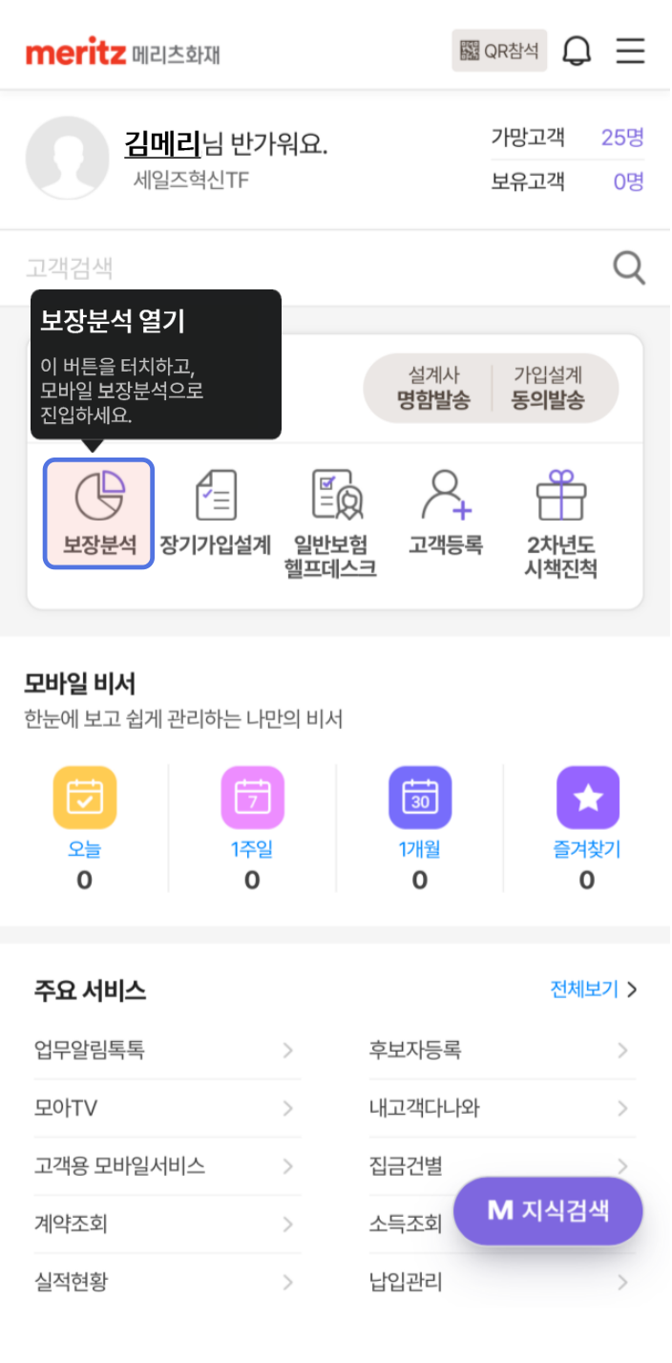
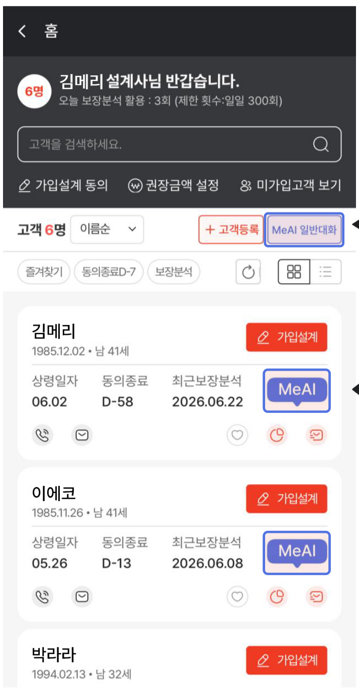
PART 4 · 모바일 진입
핸드폰에서 MeAI 켜는 법, 딱 세 번 터치예요
영업지원모바일 app 홈에서 시작해요. 실제 화면이에요.
1
앱 홈에서 [보장분석] 아이콘 터치
홈 화면 가운데 아이콘 묶음의 첫 번째가 보장분석이에요. 여기가 MeAI로 들어가는 문이에요.
1
2
2
상단 [MeAI 일반대화] = 무엇이든 묻는 창
고객 목록 위, 고객등록 버튼 옆에 있어요. 고객을 정하지 않은 공부·비교 질문은 여기서.
3
3
고객 카드의 [MeAI] = 그 고객 맞춤대화
고객마다 붙어 있는 보라색 MeAI 버튼을 누르면, 그 고객의 보장분석을 옆에 둔 맞춤대화가 열려요.
TIP 고객 목록 상단에 "오늘 보장분석 활용 : 3회 (제한 횟수 : 일일 300회)"가 보여요. 하루 사용 한도가 표시되는 곳이니 참고하세요.
① 앱 홈
② ③ 고객 목록(보장분석)
MeAI 활용 가이드북 · 영업가족 편 · 2026.09
26

Slide 27
PART 4 · PC 화면 구성
PC 화면, 이름부터 익혀두면 헤매지 않아요
왼쪽은 메뉴, 가운데는 대화, 아래는 입력창. 세 덩어리예요.
MeritzFire Sales AI · MeAI
1
약관 검색 · 사용 가이드
전사 약관을 상품명으로 검색하고, 화면 안내(사용 가이드)를 다시 볼 수 있어요.
meritz
⊟
안녕하세요
무엇을 도와드릴까요?
2
대화 이력
🔍 약관 검색
1
📖 사용 가이드
지난 대화가 월별로 자동 저장돼요. 클릭하면 그 대화를 이어서 할 수 있어요.
2026년 9월
이런 일도 할 수 있어요. 아래 질문 예시를 클릭해서 바로 대화를 시작해 보세요!
3
새로 대화하기
2
4
New_chat
⇄ 보장 비교
🔍 지식 검색
☺ 자주하는 질문
주제가 바뀌면 새 대화를 열어요. 이전 대화와 섞이지 않아 답이 정확해요.
40대 남성 암보험 비교
↳ 암진단비와 통합암진단비의 차이점을 고객 관점에서 쉽게 이해할 수 있게 비교해줘
간편심사 상품 고지 항목
↳ 표적항암약물허가치료비 종류별 특약이 타사의 일반적인 1회성 표적항암약물 담보보다 더 좋은 이유를 설명해줘
4
질문 예시 탭
2026년 8월
↳ 메리츠 암진단및치료비가 가지는 상품경쟁력을 타사 암진단비와 비교해서 설명해줘
보장 비교 · 지식 검색 · 자주하는 질문 세 탭. 예시를 클릭하면 바로 답변이 시작돼요.
통합치료비 화법
5
실손 세대별 차이
업무와 관련하여 궁금한 점을 자유롭게 질문해 주세요.
🎤
↑
5
입력창 · 마이크 · 전송
새로 대화하기 ⊕
3
직접 입력하거나 마이크로 말해요. 아래 안내문처럼 답은 꼭 근거 확인 후 사용해요.
MeAI의 답변은 생성형 AI를 통해 작성되어 오류가 있을 수 있으므로, 반드시 직접 근거자료를 확인하여 진위를 검증하시기 바랍니다.
MeAI 활용 가이드북 · 영업가족 편 · 2026.09
27

Slide 28
PART 4 · 모바일 화면 구성
모바일 화면은 더 단순해요. 버튼 네 개만 알면 돼요
일반대화 화면 기준이에요. 맞춤대화는 상단 버튼이 두 개 더 생겨요(PART 6).
9:41
▂▄▆ ◠ ▮
1
≡ 메뉴
1
≡
요약 생성
새로 대화
2
왼쪽 위 줄 세 개. 대화 이력, 약관 검색, 사용 가이드가 들어 있어요.
아래 질문 예시를 클릭해서 바로 대화를 시작해 보세요!
⇄ 보장 비교
3
2
요약 생성 · 새로 대화
↳ 암진단비와 통합암진단비의 차이점을 고객 관점에서 쉽게 비교해줘
요약 생성은 지금 대화를 리포트로 만들고, 새로 대화는 새 주제를 시작해요.
↳ 표적항암약물허가치료비 종류별 특약이 타사보다 좋은 이유
3
질문 예시 (보장 비교 · 지식 검색 · 자주하는 질문)
↳ 메리츠 암진단및치료비의 상품경쟁력을 타사와 비교
무엇을 물을지 모르면 예시를 누르세요. 누르는 순간 대화가 시작돼요.
🔍 지식 검색
⌵
4
입력창 · 마이크 · 전송(↑)
☺ 자주하는 질문
⌵
직접 쓰거나, 마이크를 눌러 말하세요. 말한 내용이 글자로 바뀐 뒤 ↑ 를 눌러 보내요.
궁금한 점을 자유롭게 질문해 주세요
🎤
↑
4
TIP 화면 아래 안내처럼 이름·연락처·주소 등 개인정보는 입력하지 않아요.
MeAI 활용 가이드북 · 영업가족 편 · 2026.09
28

Slide 29
05
PART 05
일반대화
무엇이든 물어보기
질문 예시 클릭 → 직접 질문 → 꼬리질문. 세 단계면 충분해요.
이 파트에서 배우는 것
STEP 1 질문 예시 탭으로 첫 대화 시작하기
STEP 2 직접 입력하거나 마이크로 말해서 질문하기
STEP 3 꼬리질문으로 깊이 파고, 자주 쓰는 질문 저장하기
약관 검색과 대화 이력 활용법
MeAI 활용 가이드북 · 영업가족 편 · 2026.09
29

Slide 30
PART 5 · STEP 1
첫 대화는 질문 예시를 누르는 것으로 시작해요
무엇을 물어야 할지 몰라도 괜찮아요. 세 개의 탭에 검증된 질문이 들어 있어요.
9:41
▂▄▆ ◠ ▮
자사·타사, 담보 간 차이를 표로 비교하는 질문 모음. "A와 B의 차이를 고객 관점에서 비교해줘" 형태예요.
≡
요약 생성
새로 대화
보장 비교
아래 질문 예시를 클릭해서 바로 대화를 시작해 보세요!
⇄ 보장 비교
상품·특약·약관·의학 용어의 뜻과 구조를 묻는 질문. 처음 듣는 단어가 나오면 이 탭이에요.
지식 검색
↳ 암진단비와 통합암진단비의 차이점을 고객 관점에서 쉽게 비교해줘
👆
↳ 표적항암약물허가치료비 종류별 특약이 타사보다 좋은 이유를 설명해줘
↳ 메리츠 암진단및치료비의 상품경쟁력을 타사와 비교해서 설명해줘
영업가족들이 실제로 많이 물은 질문을 모아둔 탭. 남들이 뭘 묻는지 보기만 해도 공부가 돼요.
자주하는 질문
🔍 지식 검색
☺ 자주하는 질문
이렇게 해보세요 탭 제목을 누르면 예시가 펼쳐지고, 예시 문장을 누르면 그 질문이 바로 전송돼요. 첫날은 세 탭의 예시를 하나씩 눌러 답이 어떻게 나오는지 구경만 해도 충분해요.
MeAI 활용 가이드북 · 영업가족 편 · 2026.09
30

Slide 31
PART 5 · STEP 2
직접 물어볼 땐 쓰거나, 말하세요
키보드가 불편하면 마이크 버튼을 누르고 말하면 글자로 바뀌어요.
당뇨 있는 50대 고객, 가입 가능한 상품 알려줘|
🎤
↑
🎤
음성으로 질문하기
이런 질문부터 시작해 보세요
1
마이크 버튼 터치
상품 지식
"간편심사 3N5와 355, 숫자가 무슨 뜻이야?"
입력창 오른쪽의 마이크를 눌러요.
보장 비교
"암진단비와 암통합치료비 차이를 고객 눈높이로 설명해줘"
2
평소 말투로 말하기
"이 고객 보장분석 해줘"처럼 짧게. 긴 질문도 말이 더 빨라요.
화법
"40대 자녀 있는 가장에게 사망보장이 왜 먼저인지 설명하는 화법 만들어줘"
3
글자 확인 후 전송
약관
"뇌출혈진단비 특약의 지급 사유와 면책을 약관 기준으로 알려줘"
말한 내용이 글자로 바뀌면 오타만 확인하고 ↑ 를 눌러요.
모바일에서 특히 편해요. 고객 앞에서 타이핑 없이 물어볼 수 있어요.
MeAI 활용 가이드북 · 영업가족 편 · 2026.09
31

Slide 32
PART 5 · STEP 3
답이 오면, 꼬리질문 버튼으로 이어가세요
답변 아래 MeAI가 다음 질문을 미리 만들어 둬요. 타이핑 없이 버튼만 누르면 대화가 깊어져요.
9:41
▂▄▆ ◠ ▮
1
답변 아래 아이콘
≡
요약 생성
새로 대화
복사(⧉) · 사람 아이콘 · 좋아요/싫어요. 복사로 답을 그대로 메모장이나 카톡에 옮길 수 있어요.
1. 뇌·심장 질환군의 진단비를 우선 보완하는 순서를 정합니다.
2. 암 치료비 라인(암 통합치료비·고액항암·반복지급형) 추가 필요 여부를 진단합니다.
3. 간병인 사용일당·간호간병통합서비스 일당 등 생활비성 담보 보완을 검토합니다.
2
꼬리질문 버튼
MeAI가 대화 흐름을 읽고 다음 질문 3개를 제안해요. 마음에 드는 걸 누르면 그 질문이 바로 전송돼요.
⧉ ☺ 👍 👎
1
질문 예시를 클릭해서 바로 대화를 시작해 보세요!
3
질문 더보기 → 프롬프트 라이브러리
↳ 가장 먼저 보완해야 할 보장 순서대로 알려줘
2
더 많은 검증 질문이 필요하면 여기로. 추천·최신·나의 질문 탭에서 골라 "이 질문 사용하기"를 누르면 끝.
↳ 증권별로 요약해서 해지/유지 판단 포인트를 정리해줘
↳ 가입 증권별로 담보 구조와 갱신 여부를 요약해줘
왜 중요할까요? 데이터상 프롬프트를 하나만 쓴 분보다 두 개 이상 이어서 쓴 분의 성과가 훨씬 높았어요. 꼬리질문 버튼 하나만 더 누르는 습관이 차이를 만들어요.
📕 질문 더보기 (프롬프트 라이브러리) ↗
3
MeAI 활용 가이드북 · 영업가족 편 · 2026.09
32

Slide 33
PART 5 · 질문 저장
잘 먹힌 질문은 저장해두고, 클릭 한 번으로 다시 써요
저장한 질문은 프롬프트 라이브러리의 [나의 질문] 탭에 모이고, PC와 모바일에서 똑같이 보여요.
STEP 1
내 질문 아래 아이콘
STEP 2
프롬프트 라이브러리
STEP 3
이 질문 사용하기
"갱신형 보험에 가입되어 있는 우리나라 40대의 월 평균 보험료가 얼마정도야?"
추천
최신
나의 질문
갱신형 보험에 가입되어 있는 우리나라 40대의 월 평균 보험료가 얼마정도야?
📁 일반 대화 4
›
▾ 40대 월평균 보험료 확인
›
⧉
✎
⊕
현재 보험 시장의 최신 통계와 4세대 보험 기준을 바탕으로 '40대 남녀 월평균 보험료 현황 및 적정선'에 대한 상세 분석 리포트를 작성해줘
이 질문 사용하기
복사 편집 저장
⊕ 를 누르면 "나의 질문으로 저장"돼요.
▸ 보장 범위 자가 진단 및 과거 보험의 과다 판단
누르면 대화창에 질문이 바로 들어가요.
▸ 보장 상품을 자연스럽게 추천하는 멘트를 알려줘
어떤 질문을 저장하나요?
어디서 열 수 있나요?
동료와 나누려면?
답이 마음에 들었던 질문, 매달 반복하는 질문(보장분석·화법·안내문)을 저장해요.
답변 아래 [질문 더보기], 또는 PC·모바일 메뉴의 프롬프트 라이브러리에서 열어요.
답변 아래 복사 버튼으로 질문과 답을 옮겨 팀 단톡에 공유하고, 좋은 질문은 각자 나의 질문으로 저장해요.
MeAI 활용 가이드북 · 영업가족 편 · 2026.09
33

Slide 34
PART 5 · 왼쪽 메뉴 활용
약관 검색과 대화 이력, 두 메뉴가 시간을 아껴줘요
PC는 왼쪽 메뉴, 모바일은 ≡ 메뉴 안에 있어요.
🔍
약관 검색
🗂
대화 이력
📖
사용 가이드 · 새로 대화하기
상품명을 넣으면 전사 약관 원문을 바로 찾아줘요. 고객이 "그거 약관에 있어요?"라고 물을 때 근거를 펼쳐 보여줄 수 있어요.
모든 대화가 월별로 자동 저장돼요. 지난달 준비했던 고객 대화를 열어 이어서 질문할 수 있어요.
사용 가이드는 화면 안내를 다시 보여줘요. 새로 대화하기는 주제가 바뀔 때 눌러 대화를 깨끗하게 시작해요.
✓
상품명 · 특약명으로 검색
✓
월별 자동 정리 (2026년 9월 · 8월 …)
✓
헷갈리면 사용 가이드 다시 보기
✓
자사 약관 원문 확인
✓
클릭하면 그 대화를 이어서
✓
고객·주제가 바뀌면 새로 대화
✓
MeAI 답변의 근거 확인용으로 딱
✓
대화명은 첫 질문으로 자동 생성
✓
이전 대화와 섞이지 않아 답이 정확
MeAI 활용 가이드북 · 영업가족 편 · 2026.09
34

Slide 35
06
PART 06
맞춤대화
고객 한 명을 위한 대화
고객의 보장분석을 옆에 두고, 무엇이 부족한지 바로 찾아요.
이 파트에서 배우는 것
맞춤대화 전체 흐름 5단계
STEP 1 고객 정보 입력 · STEP 2 분석할 상품 선택
STEP 3 보장 내역 확인 · STEP 4 "보장분석 해줘"
상단 버튼 4개와 상세설계 요청법
MeAI 활용 가이드북 · 영업가족 편 · 2026.09
35

Slide 36
PART 6 · 전체 흐름
맞춤대화는 이 순서로 흘러가요
고객 카드의 [MeAI] 버튼을 누른 뒤의 다섯 단계예요. 익숙해지면 3분이면 끝나요.
STEP 1
STEP 2
STEP 3
STEP 4
STEP 5
고객 선택
고객 정보 입력
상품 선택
보장 내역 확인
맞춤 질문
›
›
›
›
고객 목록에서
[MeAI] 버튼
직업·병력·가족력
희망 보험료·메모
분석할 담보·상품
체크
부족·충분·미가입
한눈에
"보장분석 해줘"
꼬리질문으로 제안 준비
그 다음은 자연스럽게 이어져요
상세설계 · 가계약
요약 리포트 → 카카오톡
대화 이력에 자동 저장
"이 고객에게 암통합치료비 3천만원 추가한 설계안 보여줘"처럼 말로 요청해요.
대화 중 필요한 답만 골라 리포트로 만들고 고객에게 발송해요. (PART 7)
이 고객과의 대화는 월별로 저장돼요. 다음 방문 전 다시 열어 이어가요.
MeAI 활용 가이드북 · 영업가족 편 · 2026.09
36

Slide 37
PART 6 · STEP 1
고객 정보를 먼저 알려주면, 답이 그 고객 것이 돼요
알고 있는 것만 넣어도 돼요. 비워도 대화는 되지만, 채우면 답의 정확도가 확 달라져요.
9:41
▂▄▆ ◠ ▮
1
상단 버튼이 네 개로 늘어요
≡
1
보장 분석
사용 정보
요약 생성
새로 대화
맞춤대화에는 [보장 분석] [사용 정보] [요약 생성] [새로 대화]가 있어요. 사용 정보를 누르면 언제든 고객 정보를 수정할 수 있어요.
분석할 고객 정보를 입력하세요
미입력
고객 정보를 미리 설정하고 시작하면 고객의 맥락을 고려한 답변을 할 수 있습니다.
2
다섯 칸, 아는 것만 채워요
2
🖥 직업
정비사(1급)
직업 · 병력 · 가족력 · 신규 제안 월 보험료 · 메모. 병력과 가족력은 답변 방향을 가장 크게 바꾸는 항목이에요. 희망 보험료를 넣으면 예산 안에서 제안해줘요.
⊕ 병력
예) 심근경색
👥 가족력
예) 고혈압, 당뇨
3
[입력 완료]를 눌러야 반영돼요
₩ 신규 제안 월 보험료
예) 10만원
입력만 하고 넘어가면 저장되지 않아요. 완료 후 상단 표시가 "미입력"에서 바뀌는지 확인하세요.
✎ 메모
예) 자녀 결혼 앞두고 있음
입력 완료
3
주의 메모에 고객 이름·연락처·주소·주민번호 같은 개인정보는 쓰지 않아요. "자녀 결혼 앞둠, 배우자 암 진단 이력"처럼 상황만 적어요.
MeAI 활용 가이드북 · 영업가족 편 · 2026.09
37

Slide 38
PART 6 · STEP 2
분석할 상품을 고르면, 그 범위 안에서 답해요
보장분석에 올라온 고객의 계약이 카드로 보여요. 담보로 걸러서 필요한 상품만 체크할 수 있어요.
9:41
▂▄▆ ◠ ▮
1
총 보험료가 먼저 보여요
≡
보장 분석
사용 정보
요약 생성
새로 대화
선택한 정상 계약의 월 보험료 합계예요. 고객과 "지금 매달 이만큼 내고 계세요"로 대화를 시작할 수 있는 숫자예요.
분석할 상품을 선택하세요.
선택된 정상 계약의 총 보험료
2
담보 칩으로 걸러요
404,145원
1
암 · 뇌/심장 · 치료비 · 수술비 등 담보를 누르면 관련 상품만 남아요. 주제가 정해진 상담이면 걸러서 보는 게 빨라요.
원하시는 담보만 선택해서 확인하실 수 있어요
암
뇌/심장
치료비
2
수술비
⌵ 더보기
3
상품 카드를 체크해요
☑ 전체 선택 (8/8)
3
✓
✓
✓
기본은 전체 선택이에요. 이번 상담과 관련 없는 계약은 체크를 풀면 MeAI가 그 상품은 빼고 분석해요.
회사
상품명
신한생명
DB손보
메리츠
용감한 오렌지종신보험
(무배당, 저해지환급형)
대성인병보장보험
1종 비갱신형
통합간편건강보험
(세만기형)2607
TIP 처음엔 전체 선택 그대로 두고 "보장분석 해줘"부터 하세요. 전체 그림을 본 뒤 담보를 좁혀 다시 묻는 순서가 가장 자연스러워요.
2017년 8월 ~
2057년 12월
2017년 8월 ~
2057년 12월
2025년 12월 ~
2025년 12월
MeAI 활용 가이드북 · 영업가족 편 · 2026.09
38

Slide 39
PART 6 · STEP 3
[보장 분석] 버튼을 누르면 부족한 보장이 색으로 보여요
고객의 보장 상세를 카드로 보면서 대화할 수 있어요. 빨간 글자가 제안 포인트예요.
9:41
▂▄▆ ◠ ▮
1
보장 분류 탭
이민호님의 보장분석
✕
사망 · 후유장해 · 암 · 뇌혈관 질환 · 심장 질환 … 탭을 넘기며 분류별로 봐요. 빨간 탭이 부족한 분류예요.
(40대 중반, 남성)
● 부족 ● 충분 ● 미가입
사망
후유장해
암
뇌혈관 질환
전체
1
사망 보장 상세
2
권장 기준 대비 막대
현재 4,000만원
현재 가입금액이 권장 기준의 어디까지 왔는지 막대로 보여요. "6,000만원 부족"처럼 부족액이 바로 계산돼요.
2
권장 기준 대비 6,000만원 부족
질병사망
⌃
3
3
세부 담보 카드
권장금액
4,000만원
권장금액 · 가입금액 · 부족금액이 담보별로 나와요. 아래엔 어느 회사 어떤 상품에서 얼마가 나오는지까지 보여요.
가입금액
2,000만원
부족금액
2,000만원
현장 활용 이 카드를 고객과 함께 보며 "여기 빨간 부분이 지금 비어 있는 곳이에요"라고 말하면, 설명 없이도 제안 이유가 전달돼요.
메트라이프생명 무배당 마스터플랜
변액유니버셜종신보험
질병사망고도후유장해
500만원
MeAI 활용 가이드북 · 영업가족 편 · 2026.09
39

Slide 40
PART 6 · STEP 4
"보장분석 해줘" 한 마디면, 표부터 공략 방향까지 준비돼요
입력창 위 꼬리질문 [보장분석 해줘] 버튼을 누르거나, 그대로 말하면 돼요. 답은 이렇게 구성돼요.
질문 예시를 클릭해서 바로 대화를 시작해 보세요!
MeAI 답변 구조 (실제 답변 예)
↳ 보장분석 해줘
👆 이 버튼 하나
✅ 보장 현황 점검
📕 질문 더보기 (프롬프트 라이브러리) ↗
잘 준비된 부분 실손 보유, 암·뇌혈관·허혈성 진단비 확보로 초기 자금 대비 가능
보완 필요한 부분 암·순환계 통합치료비 등 치료비 라인 없음, 간병 일당 공백
또는 이렇게 말해요
"보장분석 해줘"
💡 상담 핵심 포인트
"진단비 중심 구조로 기본 대비는 잘 되어 있지만, 치료비와 간병 라인이 비어 있어요" 식의 한 문단 설명
"가입증권별로 핵심만 표로 요약해줘"
"해지하면 좋은 상품과 공략법 알려줘"
☑ 확인 우선순위
뇌혈관·허혈성 수술비 가입 가능 여부 → 간병인 일당 보완 → 암 통합치료비 추가 → 갱신형 특약 정리
3종 세트는 PART 8에서 자세히
답 아래 꼬리질문: "가장 먼저 보완해야 할 보장 순서대로 알려줘" → "증권별 해지/유지 판단 포인트 정리" 로 이어가세요.
MeAI 활용 가이드북 · 영업가족 편 · 2026.09
40

Slide 41
PART 6 · 상단 버튼
맞춤대화 상단 버튼, 이름이 곧 기능이에요
모바일은 네 개, PC는 세 개. 이름이 조금 다르지만 하는 일은 같아요.
📱 모바일
🖥 PC (오른쪽 위)
보장 분석
고객의 보장분석 카드(STEP 3 화면)를 다시 열어요. 대화 중 언제든 확인.
🗎 보장분석
= 모바일의 [보장 분석]. 고객 보장 현황과 보완점 분석 화면을 열어요.
사용 정보
입력한 고객 정보(직업·병력·가족력·희망보험료·메모)를 수정해요.
⚙ 사용중인 정보 수정
= 모바일의 [사용 정보]. 고객 정보를 고쳐요.
요약 생성
지금까지의 대화를 요약 리포트로 만들어요. 카카오톡 발송까지 이어져요.
⤓ 요약 리포트
= 모바일의 [요약 생성]. 리포트 만들기·편집·발송.
같은 고객으로 새 주제의 대화를 시작해요. 이전 대화는 이력에 남아요.
PC의 [새로 대화하기 ⊕]는 왼쪽 메뉴 맨 아래에 있어요. 고객 이름과 "보장분석 완료 · N일 남음" 표시도 왼쪽 위에서 확인하세요.
새로 대화
MeAI 활용 가이드북 · 영업가족 편 · 2026.09
41

Slide 42
PART 6 · 상세설계 · 가계약
제안이 정해졌다면, 설계도 말로 요청하세요
맞춤대화에서 담보와 금액을 말하면 MeAI가 설계안을 정리해줘요. 최종 확정은 가입설계 시스템에서 해요.
1
담보명 + 금액을 정확히
이렇게 요청해요
"암 통합치료비 3천만원"처럼 특약명과 가입금액을 말하면 설계안이 구체적으로 나와요. 특약명이 헷갈리면 일반대화에서 먼저 물어보세요.
이 고객에게 암 통합치료비 3천만원, 특정순환계 통합치료비 2천만원을 추가한 설계안 만들어줘. 월 보험료는 10만원 안으로.
2
예산을 함께 말해요
"월 10만원 안으로"를 붙이면 예산 안에서 담보 배분을 제안해요. STEP 1에서 희망 보험료를 입력해 뒀다면 자동 반영돼요.
희망 보험료 10만원 기준으로 담보 구성안을 정리했어요.
· 암 통합치료비 3,000만원 (비급여 포함형)
· 특정순환계질환 통합치료비 2,000만원
· 기존 뇌출혈진단비는 유지, 갱신형 치아 2건은 정리 권장
예상 월 보험료와 상세 담보표는 아래 표를 확인하세요. 가입설계 전 인수심사 조건을 확인해 주세요.
3
유지·정리까지 한 번에
"기존 계약 중 정리할 것도 알려줘"를 덧붙이면 리모델링 관점(유지/축소/해지/대체)으로 함께 정리해줘요.
4
최종 확정은 시스템에서
※ 답변 내용은 예시예요.
MeAI 설계안은 상담용 초안이에요. 실제 가입설계·가계약은 영업지원시스템에서 인수심사 조건과 함께 확정하세요.
MeAI 활용 가이드북 · 영업가족 편 · 2026.09
42

Slide 43
07
PART 07
요약 리포트
카카오톡으로 보내기
대화 중 좋았던 답만 골라, 고객에게 리포트로 보내요.
이 파트에서 배우는 것
요약 리포트 만들기 4단계 (실제 화면)
보내기 전에 꼭 확인할 것
PC에서 리포트 다루는 법
MeAI 활용 가이드북 · 영업가족 편 · 2026.09
43

Slide 44
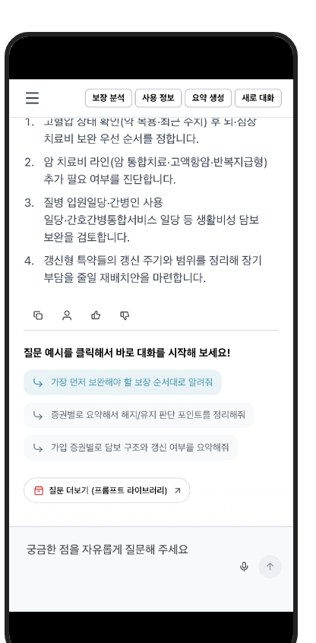
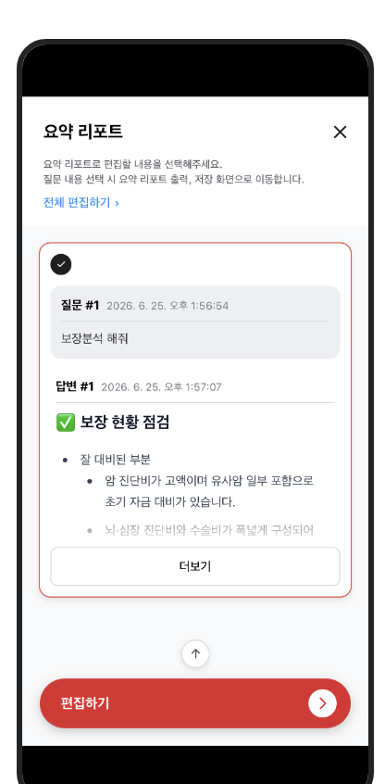

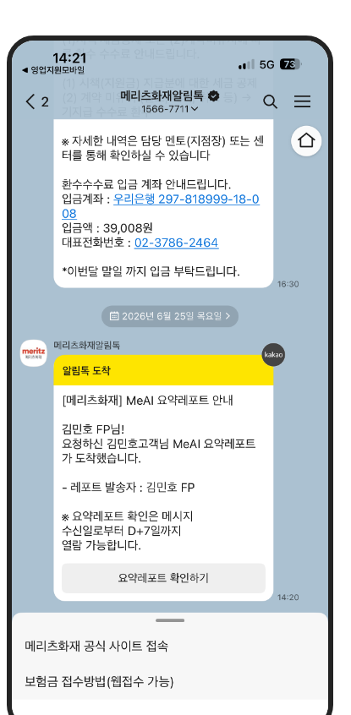
PART 7 · 4단계
요약 생성 → 선택·편집 → 리포트 생성 → 카카오톡 도착
핸드폰 하나로 상담부터 발송까지 끝나요. 실제 모바일 화면이에요.
1
2
3
4
›
›
›
요약 생성 버튼
질문·답변 선택 → 편집하기
리포트 생성하기
카카오톡 알림톡 도착
대화 화면 상단 [요약 생성]을 눌러요. 대화가 어느 정도 쌓인 뒤가 좋아요.
리포트에 넣을 답변만 체크해요. 잡담이나 중간 확인 질문은 빼고, [편집하기]로 문구를 다듬어요.
[리포트 생성하기]를 누르면 "완료되면 카카오톡으로 다운로드 링크가 전송됩니다" 안내가 떠요.
메리츠화재 알림톡으로 "MeAI 요약레포트 안내"가 와요. [요약레포트 확인하기]로 열어요.
MeAI 활용 가이드북 · 영업가족 편 · 2026.09
44

Slide 45

PART 7 · 체크포인트
리포트는 고객에게 가는 문서예요. 보내기 전 다섯 가지만 확인하세요
리포트에는 "AI로 생성된 보조자료입니다"가 표시돼요. 그래도 최종 책임은 보내는 사람에게 있어요.
1
숫자와 약관 근거 확인
2
고객에게 필요한 답만
3
개인정보 없는지 확인
보장금액·보험료·면책 기간은 약관과 증권으로 한 번 더 확인해요. 근거가 불확실한 문장은 [편집하기]에서 빼요.
체크박스로 답변을 골라요. 내부 판단용 질문("해지하면 좋은 상품")은 리포트에서 제외하는 게 안전해요.
대화 중 실수로 넣은 이름·연락처가 리포트에 남지 않았는지 훑어봐요.
4
열람 기간 D+7일
5
PC에서는 [요약 리포트] 버튼
알림톡의 리포트 링크는 수신일로부터 7일까지 열람할 수 있어요. 고객에게 기간을 함께 안내하세요.
PC 맞춤대화 오른쪽 위 [⤓ 요약 리포트]에서 같은 작업을 해요. 큰 화면이라 편집이 편해요.
리포트 미리보기에는 meritz 로고와 "AI로 생성된 보조자료입니다" 문구, 질문·답변 시각이 함께 표시돼요.
MeAI 활용 가이드북 · 영업가족 편 · 2026.09
45

Slide 46
08
PART 08
질문, 어렵지 않아요
고르기만 하면 돼요
프롬프트를 몰라도 괜찮아요. MeAI 안에 이미 검증된 질문이 들어 있어요.
이 파트에서 배우는 것
질문을 직접 만들 필요가 없는 이유 (추천 질문 · 꼬리질문 · 프롬프트 라이브러리)
그래도 직접 쓰고 싶다면, 두 조각만
가장 많이 쓰는 질문 3종과 저장하기
화법·안내문도 한 줄로
MeAI 활용 가이드북 · 영업가족 편 · 2026.09
46

Slide 47
PART 8 · 걱정 마세요
질문은 만드는 게 아니라 고르는 거예요
"프롬프트"라는 말에 겁먹지 마세요. MeAI 화면 안에 이미 네 가지 질문 창구가 있어요. 누르기만 하면 돼요.
☺
↳
📕
★
시작할 때
답을 받은 뒤
더 필요할 때
고객이 정해졌을 때
질문 예시 탭
꼬리질문 버튼
프롬프트 라이브러리
대문 추천 질문
첫 화면의 보장 비교 · 지식 검색 · 자주하는 질문 탭. 예시를 누르면 그 질문이 바로 전송돼요.
답 아래 MeAI가 다음 질문 3개를 미리 만들어 둬요. 마음에 드는 걸 누르면 대화가 이어져요.
[질문 더보기]로 열어요. 추천 · 최신 · 나의 질문 탭에서 골라 [이 질문 사용하기] 한 번.
(10월 오픈) 고객찾기에서 고객을 펼치면 "MeAI에 이렇게 물어보세요"가 일반대화용·맞춤대화용으로 준비돼 있어요.
데이터로도 확인됐어요. 질문을 하나만 쓴 분보다 꼬리질문으로 두세 번 이어간 분의 가계약이 2.3배였어요. 버튼 한 번 더 누르는 것, 그게 전부예요.
MeAI 활용 가이드북 · 영업가족 편 · 2026.09
47

Slide 48
PART 8 · 직접 쓰고 싶다면
직접 쓸 땐 두 조각만 이어 붙이세요. 누구에게 + 무엇을
말하듯 써도 MeAI가 알아들어요. 형식(표·구어체)은 덧붙이면 좋고, 없어도 괜찮아요.
누구에게 · 어떤 고객
무엇을 해달라
형식 (있으면 좋아요)
"40대 자녀 둘 가장, 암진단비만 있는 고객에게"
+
"암 통합치료비가 왜 필요한지 설명해줘"
+
"표로", "고객에게 말하듯 구어체로", "카톡 6줄로"
이렇게 말하듯 써도 다 통해요
↳
"당뇨 있는 50대 고객, 가입 가능한 상품 알려줘"
↳
"이 고객에게 실손 4세대 전환을 어떻게 설명하면 좋을까?"
↳
"간편심사 3N5가 무슨 뜻인지 쉽게 알려줘"
↳
"오늘 만난 고객에게 보낼 카톡 안내문 6줄만 써줘"
틀려도 괜찮아요. 답이 마음에 안 들면 "더 쉽게", "표로 다시" 한 마디만 덧붙이면 MeAI가 고쳐 줘요.
MeAI 활용 가이드북 · 영업가족 편 · 2026.09
48

Slide 49
PART 8 · 이 셋만 알면
맞춤대화에서 가장 많이 쓰는 질문 3종, 이대로 말하면 돼요
전체 MeAI 활용의 72%가 보장분석이에요. 세 문장은 입력창 위 꼬리질문 버튼으로도 나와요.
"보장분석 해줘"
① 시작
⊕
좋았던 질문은 저장하세요
전체 그림. 잘 준비된 부분 / 보완 필요 / 상담 포인트 / 확인 우선순위가 한 번에.
내 질문 아래 ⊕ 를 누르면 "나의 질문"에 저장돼요. 다음엔 프롬프트 라이브러리 [나의 질문] 탭에서 [이 질문 사용하기] 한 번이면 끝. PC·모바일 어디서든 똑같이 보여요.
"가입증권 별로 핵심만 표로 요약해줘"
② 정리
증권 단위 표. 고객에게 보여주기 좋아요.
"해지하면 좋은 상품들과 공략법을 알려줘"
③ 판단
유지·해지·대체 판단과 이유. 내부 검토용.
한 마디 더 붙이면 표가 상담용이 돼요 "갱신특약이 있는 상품은 빨간 글자로 표시하고, 자료에 없으면 '확인필요'로 적어줘"
MeAI 활용 가이드북 · 영업가족 편 · 2026.09
49

Slide 50
PART 8 · 화법·안내문
고객에게 할 말도 한 줄만 부탁하면 초안이 나와요
비유나 구어체를 부탁하면 바로 읽을 수 있는 문장이 나와요. 일반대화에서도 잘 돼요.
사회초년생 · 첫 보험
암진단비만 있는 고객
"보험이 하나도 없는 20대에게 꼭 필요한 특약 3가지를 초등학생도 알 수 있게 설명해줘"
"암진단비만 있는 고객에게 암 통합치료비가 왜 필요한지 3가지 이유로 쉽게 말해줘"
순환계 치료비 · 비유
카톡 안내문
"뇌혈관·심장 통합치료비를 수도 배관에 비유해서 설명하는 화법 만들어줘"
"보장분석 결과를 고객에게 보낼 카톡 안내문 6줄로 써줘. 존댓말, 단정 표현은 빼고"
답은 초안이에요. 숫자와 약관 근거를 확인하고 내 말투로 다듬은 뒤 고객에게 전하세요. (지켜야 할 것은 PART 10에서)
MeAI 활용 가이드북 · 영업가족 편 · 2026.09
50

Slide 51
09
PART 09
영업관리자 편
본부장·조직장을 위한 MeAI
본부장님이 전파하고, 조직장님이 정착시킵니다. 데이터가 정착의 방법을 알려줬어요.
이 파트에서 배우는 것
관리자가 MeAI를 봐야 하는 세 가지 숫자
누구부터 챙길까 · 이번 달 일곱 줄 체크리스트
MeAI 대문을 조회 자료로 쓰는 법
조회 스크립트 3문장과 4주 도입 플랜
MeAI 활용 가이드북 · 영업가족 편 · 2026.09
51

Slide 52
PART 9 · 왜 관리자인가
도구는 이미 손에 있어요. 정착은 조직이 만듭니다
개인이 알아서 쓰게 두면 절반이 사라지고, 본부가 함께 시작하면 셋 중 둘이 남았어요.
4,912명
65.2%
26.9%
과거엔 썼는데 이번 달은 0
본부 단위로 시작한 분들의 7개월 잔존
권한 받은 뒤 30일 안에 첫 사용
권한 부여자의 40.8%. 새로 가르칠 필요 없이 "다시 켜기"만 하면 되는 분들이에요.
개별로 들어온 분은 35~41%만 남았어요. 날짜를 정해 같이 시작하는 것이 두 배 더 남겨요.
첫 사용까지 걸린 시간이 짧을수록 정착률이 높았어요. 권한 부여 첫 주가 관리자의 골든타임이에요.
"도입이 안 됐다"가 아니라 "이미 다 써봤다"에서 대화를 시작하세요. 사용률은 연차·직책과 무관했고, 효과는 기존 FP에서 더 컸어요(3.9배).
출처: 데이터분석팀 「MeAI 사용 실태 분석」·「MeAI 효과 분석」, 2026.08
MeAI 활용 가이드북 · 영업가족 편 · 2026.09
52

Slide 53
PART 9 · 누구부터 챙길까
타깃은 속성이 아니라 사용 이력으로 잡으세요
"신인들이 안 쓴다", "팀원은 안 쓰고 관리자만 쓴다"는 데이터와 달랐어요. 이력이 말해주는 네 그룹부터.
이탈
4,912명
기존 FP
3.9배
단발
2,156명
신규 승인
첫 7일
과거엔 썼는데 이번 달 발화 0인 분
12차월 초과, 아직 미활용
"보장분석 해줘" 하나만 쓰는 분
권한 받은 지 30일 안 된 분
"다시 켜보세요" 한 마디. 새 교육이 필요 없는 가장 효율 높은 그룹.
효과가 가장 큰 층(10.0% → 38.6%). 신인용 도구라는 선입견을 깨주세요.
프롬프트 하나만 더 쓰면 가계약 11.99 → 17.02건. 꼬리질문 버튼을 알려주세요.
첫 주에 한 번 열게 하면 그대로 습관이 돼요. 본부장님이 직접 안내해 주세요.
데이터로 보면 "신인이 안 쓴다"는 오해예요. 6차월 미만도 52.6%가 사용했고, 팀원과 관리자의 활용률 차이는 1.3배에 그쳤어요.
MeAI 활용 가이드북 · 영업가족 편 · 2026.09
53

Slide 54
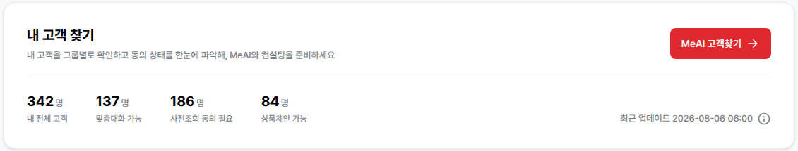
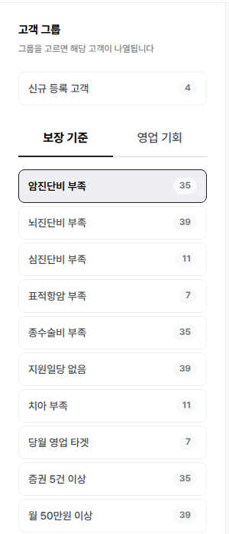
PART 9 · 대문을 조회 자료로
가안 · 10월 오픈 예정 · 디자인 확정 전
10월부터 MeAI 대문이 조회 자료가 됩니다
관리자가 따로 리스트를 뽑지 않아도, 대문과 고객찾기 그룹이 그날의 영업 방향을 보여줘요.
조회 첫 화면
당월 영업 타겟 그룹
팀원의 대문 숫자 4개를 함께 봐요. "사전조회 동의 필요"가 곧 이번 주 동의 재취득 목표 인원이에요.
고객찾기의 "당월 영업 타겟"(우선순위 1) 그룹이 이달 캠페인 대상이에요. 조회에서 그룹 인원과 이유 문장을 함께 읽어요.
상령일 · 생일 D-n
이탈위험 · 민원발생
영업 기회 그룹 중 날짜형은 주간 접촉 계획표로 그대로 써요. "이번 주 상령일 고객 몇 명?"
관리타이밍 태그(우선순위 1)는 관리자가 먼저 봐야 하는 고객이에요. 팀원과 대응 방향을 정해요.
※ 관리자 권한이 있는 분에게는 PC MeAI 왼쪽 메뉴에 [관리자 화면 접속]이 함께 보여요.
MeAI 활용 가이드북 · 영업가족 편 · 2026.09
54

Slide 55
PART 9 · 이번 달 체크리스트
이번 달, 일곱 줄만 부탁드립니다
위 세 줄이 데이터가 말하는 우선순위예요. 나머지는 여유가 될 때.
✓
권한부여가 안 된 분을 먼저 찾아 주세요
아직 MeAI 권한을 받지 않은 분
최우선
✓
기존 FP(12차월 초과)를 먼저 챙겨 주세요
전환율 격차가 3.9배로 가장 크게 나는 층
최우선
✓
권한 받은 분께 본부장님이 직접 안내해 주세요
30일이 지나면 정착이 어려워요. 첫 사용이 정착을 가릅니다
온보딩
✓
프롬프트를 하나만 더 쓰시라고 안내해 주세요
꼬리질문 버튼 한 번이면 성과가 달라져요
확장
✓
10월부터 조회에서 MeAI 대문을 함께 열어 주세요
오늘의 추천 고객과 당월 영업 타겟 그룹을 팀과 공유
조회
✓
본부 단위로 날짜를 정해 같이 시작해 주세요
개별 독려보다 잔존율이 두 배 가까이 높아요
정착
✓
도입 설명회에 MeAI를 활용해 보세요
타사가 못 내미는 유일한 한 마디예요
리크루팅
MeAI 활용 가이드북 · 영업가족 편 · 2026.09
55

Slide 56
PART 9 · 조회에서 말씀해 보세요
길게 설명하지 않아도 돼요. 세 문장이면 충분해요
숫자로 한 줄, 타깃으로 한 줄, 행동으로 한 줄. 그리고 현장 반론 셋에 대한 답을 미리 준비해 두세요.
"같은 FP 안에서 비교해도 체결전환율이 9%에서 36%로 올라갑니다."
현장 반론 3가지, 정확하게 답하기
숫자로
가장 강한 한 줄이에요. "같은 FP 비교"라는 조건을 꼭 함께 말씀해 주세요.
Q. 계약이 더 빨라지나요?
"우리 본부에서 다시 권한부여 받을 분, 그리고 한동안 안 쓰신 분 계실까요?"
속도는 큰 차이 없어요(12일 vs 13일). "빨라진다"가 아니라 "성사된다"로.
타깃으로
다음 행동을 바로 만들어 드리는 질문이에요.
Q. 설계를 더 많이 하게 되나요?
"10월부터는 MeAI 대문이 오늘 만날 고객을 추천해 드립니다. 조회 때 함께 열어보겠습니다."
행동으로
환산율 차이는 거의 없어요. 대신 좋은 상품을 고르게 돼요. "무엇을 파느냐가 달라진다"로.
대문 오픈을 조회 습관과 연결하는 한 줄이에요.
과장하지 않는 것이 신뢰를 만들어요
Q. 원래 될 고객이라 켠 것 아닌가요?
"빨라진다", "많이 판다"가 아니라 "성사된다", "좋은 상품을 고른다"가 데이터가 지지하는 표현이에요. 이 한 장으로 현장 반론이 정리돼요.
같은 FP 관리 고객끼리 비교해도 9.0% → 36.0%. PART 1의 검증 슬라이드를 그대로 보여주세요.
MeAI 활용 가이드북 · 영업가족 편 · 2026.09
56

Slide 57
PART 9 · 4주 도입 플랜
조직 단위 4주 플랜, 이 순서면 정착합니다
본부 단위로 같은 날 시작하는 것이 핵심이에요. 주차별로 한 가지씩만.
1주
2주
3주
4주
권한 점검 + 대문 소개
첫 주 미션 전원
고객 한 명 맞춤대화
성과 공유와 뽐내기
✓
권한 미부여·이탈 명단 확인
✓
영업가족 편 첫 5일 미션 시작
✓
대문 추천 고객 1명 → 맞춤대화
✓
활용일수·가계약 변화 공유
›
›
›
✓
조회에서 PART 1 숫자 3장 공유
✓
일반대화 예시 3개 + 꼬리질문 2회
✓
"보장분석 해줘" + 요약 리포트 1건
✓
우수 사례 3건 조회에서 발표
✓
10월 대문 오픈 안내(PART 3)
✓
본부장님이 직접 "열어보셨어요?"
✓
리포트를 본인 카톡으로 먼저 받기
✓
다음 달 당월 영업 타겟 그룹 확정
본질은 그대로, 바뀌는 건 도구뿐이에요. MeAI가 지식을 채우고, 대문이 고객을 찾고, 관리자님이 정착을 만들어 주세요.
MeAI 활용 가이드북 · 영업가족 편 · 2026.09
57

Slide 58
10
PART 10
현장 활용
주의사항 · FAQ
하루 루틴에 넣고, 지킬 것은 지키면서, 첫 주 미션으로 습관을 만들어요.
이 파트에서 배우는 것
MeAI와 함께하는 하루 루틴
현장 시나리오 3가지
꼭 지켜야 할 5가지 · 자주 묻는 질문
첫 주 미션 체크리스트
MeAI 활용 가이드북 · 영업가족 편 · 2026.09
58

Slide 59
PART 10 · 하루 루틴
MeAI와 함께하는 하루는 이렇게 흘러가요
어렵지 않아요. 원래 하던 일에 질문 한 번씩만 끼워 넣으면 돼요.
☀
08:30
📖
11:00
🤝
14:00
🌙
17:30
아침 · 준비
오전 · 공부
현장 · 상담
저녁 · 정리
MeAI 대문에서 오늘의 추천 고객을 확인하고 맞춤대화 "보장분석 해줘". 부족 보장과 상담 포인트를 3분 안에.
어제 막혔던 용어를 일반대화 지식 검색으로. 답이 좋으면 나의 질문으로 저장.
고객 앞에서 폰으로 보장분석 카드를 함께 보고, 막히면 마이크로 바로 질문. 약관 근거도 바로 확인.
상담 대화에서 답변을 골라 요약 리포트 생성 → 카카오톡 발송. 내일 고객을 대화 이력에서 미리 열어두기.
MeAI 활용 가이드북 · 영업가족 편 · 2026.09
59

Slide 60
PART 10 · 현장 시나리오
이런 순간, 이렇게 물어보세요
자주 만나는 세 장면이에요. 질문 순서 그대로 따라 해보세요.
신규 고객 첫 미팅 전
기가입 고객 리모델링
고객 질문에 즉답이 필요할 때
1
맞춤대화 열고 고객 정보 입력(직업·가족력)
1
"가입증권별로 핵심만 표로 요약해줘"
1
"뇌경색도 뇌졸중진단비에서 보장돼?" 일반대화에 바로 질문
2
"보장분석 해줘" → 부족 보장 3가지 확인
2
"리모델링 실행안" 프롬프트로 유지/해지/대체 정리
2
답의 근거가 궁금하면 왼쪽 메뉴 [약관 검색]으로 원문 확인
3
"이 고객에게 첫 만남에서 꺼낼 질문 3개 만들어줘"
3
"갱신형 특약의 향후 보험료 부담을 구어체로 설명해줘"
3
마이크로 "이 내용을 고객에게 한 문장으로" 요청
4
"제안 상품의 알릴의무 항목을 정리해줘"로 고지 준비
4
요약 리포트 → 카카오톡 발송 (내부 판단 답변 제외)
4
좋았던 답은 요약 리포트로 고객에게 바로 전송
MeAI 활용 가이드북 · 영업가족 편 · 2026.09
60

Slide 61
PART 10 · 꼭 지켜주세요
다섯 가지 약속, MeAI를 오래 잘 쓰는 조건이에요
화면 하단 안내문에도 나오는 내용이에요. 한 번만 제대로 읽어두세요.
1
답변은 반드시 검증 후 사용
2
개인정보 입력 금지
3
미검증 책임은 사용자에게
MeAI 답변은 생성형 AI가 작성해 오류가 있을 수 있어요. 근거자료(약관·증권)를 직접 확인한 뒤 고객에게 안내해요.
이름 · 연락처 · 주소 · 주민번호 등 개인정보는 질문에도, 메모에도 넣지 않아요.
검증 없이 안내해 생긴 금융소비자보호법 등 관련 법령상 책임은 사용자에게 있어요.
4
하루 사용 한도 확인
5
자료 외부 반출 금지
화면 하단 안내문 원문
"MeAI의 답변은 생성형 AI를 통해 작성되어 오류가 있을 수 있으므로, 반드시 직접 근거자료를 확인하여 진위를 검증하시기 바랍니다. 미검증으로 인한 금융소비자보호법 등 관련 법령상 책임은 사용자에게 있습니다."
보장분석 활용은 일일 300회 한도가 있어요. 고객 목록 상단에서 오늘 사용 횟수를 확인할 수 있어요.
MeAI 답변, 화면 캡처, 이 가이드북을 포함한 교육자료의 외부 제공·배포·게시(온/오프라인)는 금지돼요.
MeAI 활용 가이드북 · 영업가족 편 · 2026.09
61

Slide 62
PART 10 · FAQ
처음 쓰는 분들이 가장 많이 묻는 질문
이 여섯 개면 첫 주 질문의 대부분이 해결돼요.
Q
컴퓨터를 잘 못하는데요?
Q
뭘 물어야 할지 모르겠어요
A
핸드폰만 켤 줄 알면 돼요. 앱 홈 → 보장분석 → MeAI, 그리고 마이크 버튼으로 말하면 끝이에요.
A
질문 예시 탭 세 개와 꼬리질문 버튼을 누르기만 하세요. 10월부터는 대문 추천 고객 카드가 질문까지 제안해요.
Q
답이 이상하거나 틀린 것 같아요
Q
PC에서 한 대화를 폰에서 볼 수 있나요?
A
생성형 AI라 오류가 있을 수 있어요. 약관 검색으로 원문을 확인하고, 질문에 상황을 더 붙여 다시 물어보세요.
A
네. 대화 이력과 저장한 나의 질문은 PC·모바일에서 똑같이 보여요.
Q
고객에게 답을 바로 보내도 되나요?
Q
MeAI 대문은 어디서 열어요?
A
검증 후에요. 요약 리포트 기능으로 필요한 답만 골라 편집해서 카카오톡으로 보내는 게 안전해요.
A
PC 영업포탈에서 MeAI 대문으로 들어가요(10월 오픈). 모바일은 영업지원모바일 app → 보장분석 → MeAI.
MeAI 활용 가이드북 · 영업가족 편 · 2026.09
62

Slide 63
PART 10 · 첫 주 미션
첫 5일, 하루 하나씩만 해보세요
권한을 받은 첫 주에 한 번 열어본 분들이 그대로 습관이 됐어요. 체크하며 따라가 보세요.
DAY 1
DAY 2
DAY 3
DAY 4
DAY 5
켜보기
말해보기
고객 한 명
추천 고객
리포트
앱 홈 → 보장분석 → MeAI 일반대화 열기
마이크로 질문 하나 말해서 보내기
고객 카드 [MeAI] → 고객 정보 입력
대문 오늘의 추천 고객 1명 열어보기
좋았던 답 저장(나의 질문)
질문 예시 3개 탭에서 각 1개씩 눌러보기
답 아래 꼬리질문 버튼 2번 이어가기
"보장분석 해줘" 실행, 부족 보장 3개 메모
고객찾기 그룹 하나 골라 [이 고객으로 맞춤대화 시작]
요약 리포트 만들어 내 카톡으로 먼저 받아보기
5일 뒤, 여러분은 이미 "기능 3종 이상 사용자"예요. 그 구간의 성과가 가장 높았어요.
MeAI 활용 가이드북 · 영업가족 편 · 2026.09
63

Slide 64




궁금하면,
MeAI에게 물어보세요
지식은 MeAI가 채우고, 도구가 손을 거들어요.
여러분은 고객을 향한 마음만 가져오면 됩니다.
10월, MeAI 대문에서 만나요
문의 세일즈혁신TF
본 자료의 전부·일부(수정 포함)의 외부 제공·배포·게시(온/오프라인)는 금지됩니다. 미검증으로 인한 금융소비자보호법 등 관련 법령상 책임은 사용자에게 있습니다.

